Slide 1
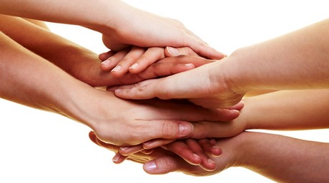
Sociální opora

Slide 2
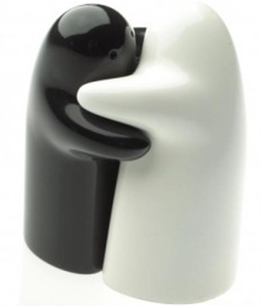
AFILIACE
= potřeba člověka navozovat kladné a těsné vztahy s jinými lidmi
„Lidé s rozvinutými sociálními vazbami žijí podle některých zjištění déle a disponují celkem lepším fyzickým i psychickým zdravím než lidé bez těchto vazeb.“
L.F. Berkman a L. Breslov

Slide 3
Proč lidé navazují vztahy s druhými lidmi?
ověření našeho chápání sociální reality
přítomnost blízké osoby umocňuje pocity štěstí v radostných chvílích a naopak poskytuje úlevu při zármutku, bolesti a zklamání.
podněty pro srovnávání, osvojování nových poznatků a zpětnou vazbu pro akty našeho vlastního chování
pocit bezpečí, vědomí, že se mám na koho obrátit ve složitých životních situacích
sdílení
Notes:
Poskytuje ověření našeho chápání sociální reality (ve vztahu k respektovanému člověku si můžeme ověřit, co je dobré, vhodné atd.), na čem se shodneme s (významnými) druhými, tomu věříme. Tendence k afiliaci vzrůstá v nejistotě a zejména v situacích ohrožení. Pouhá přítomnost druhého člověka snižuje úzkost a napomáhá nalezení vhodných způsobů reakce na ohrožující situace.
2. neboli sdílená radost, dvojnásobná radost, sdílený žal, poloviční žal.
3. Interakce poskytuje podněty pro srovnávání, osvojování nových poznatků a zpětnou vazbu pro akty našeho vlastního chování.
5. Spolupráce a společné dosahování výkonu přináší uspokojení.
Sdílení názorů, postojů a možnost jejich prodiskutování, sdílení důvěrných (jiným nepřístupných) informací přináší uspokojení.

Slide 4
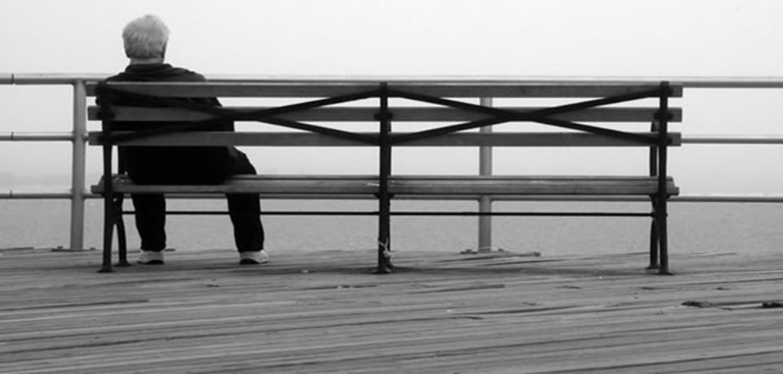
Samota a osamění
Únik do samoty
Osamění
Sociální izolace
Emocionální izolace

Slide 5
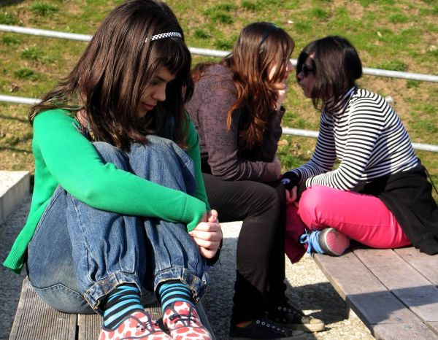
SOCIÁLNÍ FOBIE
https://www.youtube.com/watch?v=8v3tWJFhIzI

Slide 6
Co je to sociální opora?
Pomoc, která je poskytována druhými lidmi člověku, který se nachází v zátěžové situaci.
Obecně jde o činnost, která člověku jeho situaci určitým způsobem ulehčuje.
Makroúroveň:
celospolečenská forma pomoci potřebným
Mezoúroveň:
podpora sociální skupiny lidí (organizace, spolky…)
Mikroúroveň:
osoba nejbližší (přítel, partner, rodič…)

Slide 7
Sociální opora
Systém sociální opory je zde chápán jako „nárazníkový“ či tlumící systém, chránící lidi proti potenciálnímu škodlivému vlivu stresových událostí.
Phillips effect – úmrtnost lidí je po datu narozenin podstatně větší než před tímto termínem.
Dochází k výraznému zintenzivnění rodinných a přátelských projevů a vztahů a k jejich následnému oslabení.

Slide 8
Druhy sociální opory
Instrumentální
Konkrétní forma pomoci, např. finanční, jídlo, materiální pomoc…
Informační
Informace k orientování se v situaci (zkušenosti, profesionální rady…)
Emocionální
Empatickou formou sdělovaná emocionální blízkost (láska, soucítění…)
Hodnotící
Sdělovaná úcta, respekt, je posilováno sebevědomí, povzbuzování…

Slide 9
Dva základní modely účinku sociální opory
„NÁRAZNÍKOVÝ“ MODEL (model zaměřený na stres), sociální opora má příznivý vliv na zdravotní stav pouze nebo především tehdy, je-li člověk vystaven působení stresu (zvláště chronického) a tlumí jeho negativní důsledky.
Snazší vznik nemoci se předpokládá u osob s vyšší úrovní stresu a s nižší úrovní sociální podpory.
MODEL PŘÍMÉHO ÚČINKU předpokládá, že sociální opora má protektivní účinek na zdravotní stav nezávisle na tom, zda lidé jsou, nebo nejsou vystaveni účinku stresu.

Slide 10
Příklady studií, kde byl zjištěn kladný vliv sociální opory na zdravotní stav postižených:
Při studiu negativního dopadu havárie jaderné elektrárny (Three Miles Island) se zjistilo, že sociální opora byla důležitým faktorem tlumícím zrod psychosomatických onemocnění obyvatel v oblasti kolem elektrárny (Fleming, 1982).
U lidí, kteří se starali o pozůstalé oběti letecké katastrofy, se sociální opora projevila jako výrazný tlumící faktor prožívaného stresu (Bartone, 1987).
Ženy, které žily v relativně špatných vzájemných vztazích s manželem (tj. s relativně nižší formou sociální opory), měly vyšší počet kardiovaskulárních onemocnění (Kannel, 1987).
Muži typu A osobnosti s nižší mírou sociální opory měli vyšší úmrtnost 69% (sledovanou v průběhu 10 let), oproti mužům se stejnou osobností, avšak vyšší mírou sociální opory, 11% (Orth-Gomér, 1990).
Ženatí muži se lépe zotavují z operace srdce než neženatí (Kulik, 1989).

Slide 11
Rozdíly mezi muži a ženami
Ženy vyhledávají intenzivněji úzké mezilidské vztahy. Jsou v nich vřelejší a důvěrnější než muži. Mají většinou širší sociální síť a tudíž i možnou podporu.
Ovdovělí muži mají vyšší úmrtnost než stejně staří ženatí muži. To u žen neplatí.

Slide 12
Model Kübler-Rossové
známý též jako pět fází smutku či pět fází umírání, byl poprvé zaveden v roce 1969 americkou psycholožkou Elisabeth Kübler-Rossovou v její knize On Death and Dying.
Součástí knihy byl model s názvem Proces vyrovnání se s umíráním, založený na jejím výzkumu a rozhovorech s 500 umírajícími pacienty. Popisuje pět oddělených fází v rámci procesu, při kterém se lidé vyrovnávají se smutkem a tragédií.
Kübler-Rossová původně aplikovala tyto fáze pouze u lidí trpící smrtelnou nemocí, později však i na jakýkoli druh tragické osobní ztráty (práce, příjmu, svobody). Mohou sem spadat i významné životní událostí jako smrt milovaného, rozvod, drogová závislost, vypuknutí nemoci či chronické nemoci, diagnóza neplodnosti, stejně jako řada tragédií či neštěstí.

Slide 13
5 stádií
1.) POPÍRÁNÍ/ŠOK – „Cítím se dobře.“, „Tohle se nemůže dít, ne mně.“, „Došlo k záměně výsledků, to musí být omyl.“
Popírání je pro jedince pouze dočasnou obranou. Jde o šokovou situaci, která může trvat různě dlouho. Dotyčný se nechce s nastalou situací smířit.
2.) HNĚV/AGRESE – „Proč já? To není fér!“, „Proč se to děje mně?“, „Kdo za to může?“
Jakmile se jedinec dostane do druhé fáze, uvědomuje si, že popírání již nemůže pokračovat. V této fázi je o dotyčného velmi těžké pečovat v důsledku pocitů vzteku.
Notes:
Je důležité si uvědomit, že tyto fáze nemusí proběhnout kompletně či chronologicky. Ne každý, kdo zažívá situaci ohrožující lidský život či zásadně měnící lidský život, pociťuje všech pět reakcí, a rovněž též ne každý, kdo je zažívá je musí bezpodmínečně prožívat v daném pořadí. Často též dotyčný může fáze zažít jako na tzv. „horské dráze“, což je střídání dvou nebo více fází, během nichž se dotyčný několikrát k jedné či více z nich navrací.
Reakce na nemoc, smrt či ztrátu jsou stejně tak jedinečné, jako osoba, která je zažívá. Některé z fází tak nemusí nastat, jiné mohou být prožity v jiném pořadí a někteří prožívají některé fáze neustále dokola.

Slide 14
3.) SMLOUVÁNÍ – „Chci se dožít svých vnuků.“, „Udělám cokoliv, abych mohl/a žít ještě pár let.“, „Dám všechny své peníze, za…“
Třetí fáze zahrnuje naději, že jedinec může nějakým způsobem oddálit či odložit smrt či krizovou situaci. Dotyčný se obrací k vyšší mocí (např. Bohu) s žádostí o delší život výměnou za změnu životního stylu apod. V této fázi též dochází k hledání zázračného léku či alternativních metod léčby.
4.) DEPRESE – „Jsem tak smutný, proč se s čímkoli obtěžovat?“, „Umřu, tak o co jde?“, „Ztratil/a jsem milovaného/milovanou, proč dál žít?“
Během čtvrté fáze si umírající začíná uvědomovat jistotu blížící se smrti nebo situace, kterou nemůže změnit. Kvůli tomu může být mlčenlivý, odmítat návštěvy a trávit většinu času v pláči a truchlení s pocity strachu, úzkosti, smutku a beznaděje.

Slide 15
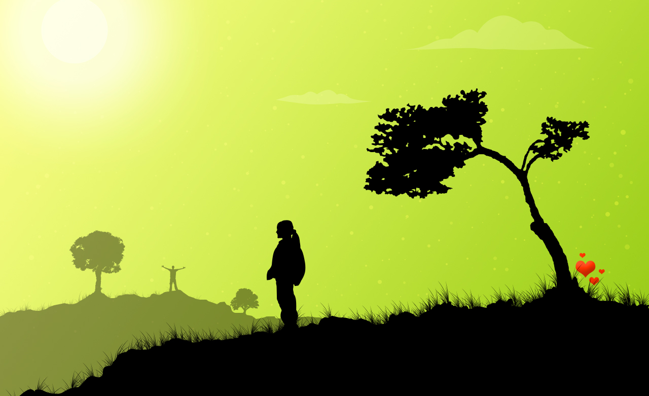
5.) SMÍŘENÍ – „Bude to v pořádku.“, „Nemůžu proti tomu bojovat, měl bych se na to připravit.“
V této poslední fázi se dotyčný začíná vyrovnávat se smrtí či nastalou situací. Dochází k psychickému uvolnění.

Slide 16
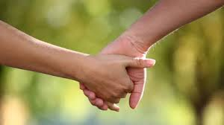
Jak pečovat o partnerské vztahy
Michal Mynář: Vztahy bez poražených
https://www.youtube.com/watch?v=eCdBErFPvBg

